Slide 1
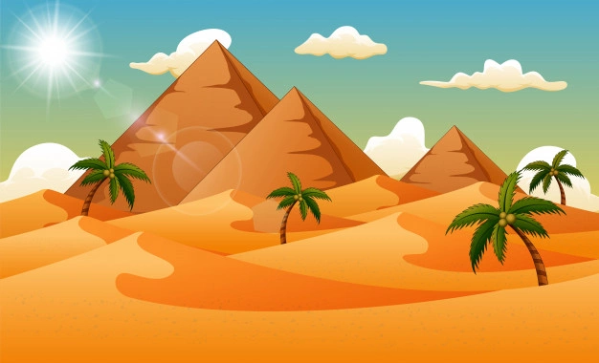
LA RELIGIONE NELL'ANTICO EGITTO

Slide 2
LE DIVINITA' EGIZIE
La civiltà e la religione egiziana si sono sviluppate lungo le rive del grande fiume Nilo. Gli Egizi credevano nell'esistenza di molti dei, il più importante di quelli era Amon-Ra, il dio sole. Tra le divinità alcune, dette antropomorfe, venivano rappresentate in forma umana, altre, dette zoomorfe, avevano il corpo umano e la testa animale.
DIVINITA' ANTROPOMORFE
DIVINITA' ZOOMORFE
Osiride, dio dell'agricoltura e dell'oltretomba, sua moglie Iside, dea della maternità, e Maat, dea della verità e della giustizia, raffigurata con una piuma in testa.
Horus, dio-falco del cielo e della legge, Thot, dio della sapienza, con la testa di ibis, un uccello dal lungo becco, Anubi, il dio-sciacallo, guardiano dei defunti, Seth, dio della sventura e del male, identificabile per l' “animale di Seth ” dalla testa allungata, e Bastet, la dea-gatta dell'amore.

Slide 3
DIVINITA' ANTROPOMORFE
DIVINITA' ZOOMORFE

Slide 4
IL TEMPIO E L'ALDILA' DEGLI EGIZI

Slide 5
IL FARAONE RE DIO
Il potere del faraone ( che vuol dire “grande casa”) era immenso: era considerato un dio che garantiva l'ordine dell'Universo, il sorgere del Sole e le inondazioni del Nilo. Non era sacra solo la sua persona, ma anche il suo nome.
Oltre alla corona, due simboli caratterizzavano il faraone:
-il bastone ricevuto dal pastore, simbolo del suo ruolo di guida del popolo;
-la frusta per mietere il grano, simbolo della fertilità della terra su cui governava.
BASTONE e FRUSTA
FARAONE

Slide 6
LE PIRAMIDI
Gli Egizi credevano che la vita continuasse nell'aldilà e che l'anima, separata dal corpo nel momento della morte, potesse farci ritorno per vivere in eterno solo se il corpo si fosse mantenuto nel miglior modo possibile.
Per questo motivo cercarono di conservare intatto il corpo dei defunti con la mummificazione e curavano molto la costruzione delle tombe, come le piramidi dei faraoni, considerate vere e proprie case per la nuova vita, con mobili, cibi e oggetti di vario genere.

Slide 7
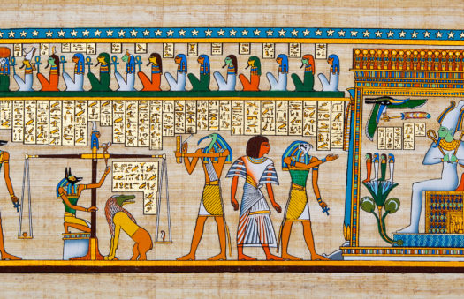
IL TRIBUNALE DI OSIRIDE

Slide 8
ATTIVITA'
-Completa le attività
a pagina 55 e 56 del libro di testo

